Slide 1
Podle přílohy 1 oddílu 6 odst. 1 ke změně územního plánu Z 2832 je území hl.m. Prahy územním plánem děleno na zastavitelná a nezastavitelná území. Zastavitelná území jsou:
- rozvojová,
- stabilizovaná,
- transformační,
- nerozvojová.

Slide 4
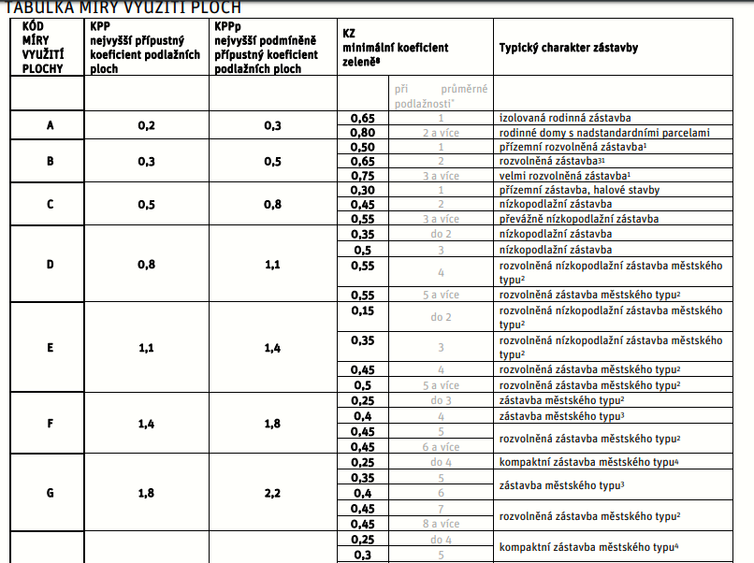

Slide 6
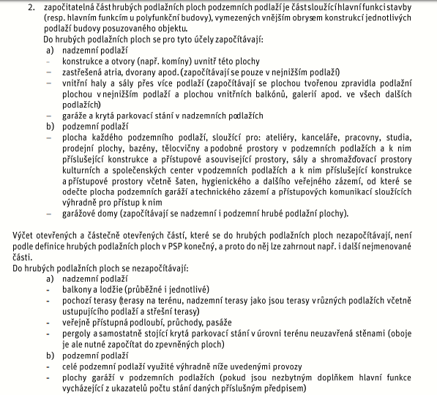

Slide 8
Stabilizované území
Ve stabilizovaném území není uvedena míra využití ploch (platí vždy u ploch OB, OV, SV a SMJ); z hlediska limitů rozvoje je možné pouze zachování, dotvoření a rehabilitace stávající urbanistické struktury bez možnosti další rozsáhlé stavební činnosti. Přípustné řešení se v tomto případě stanoví v souladu s charakterem území s přihlédnutím ke stávající urbanistické struktuře a stávajícím hodnotám výškové hladiny uvedeným v Územně analytických podkladech hl. m. Prahy (dále ÚAP).
Tento výklad podporuje i rozsudek Nejvyššího správního soudu spis. zn. 5 As 122/2014 – 89: „Lze tedy konstatovat, že nestanovuje-li územní plán pro stabilizované území v čl. 41a Vyhlášky konkrétní limity prostorového využití území, je při umisťování nové stavby do stabilizovaného území nutné brát ohled na souvislosti a charakter okolní zástavby a regulaci odvozovat od ní. Limity využití území je přitom třeba vykládat v souladu s cíli a úkoly územního plánování.“

Slide 9
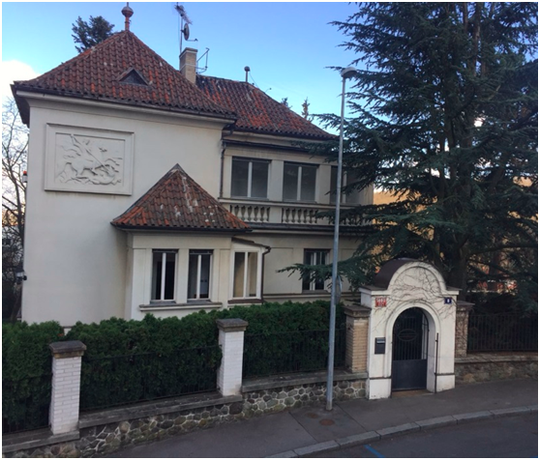
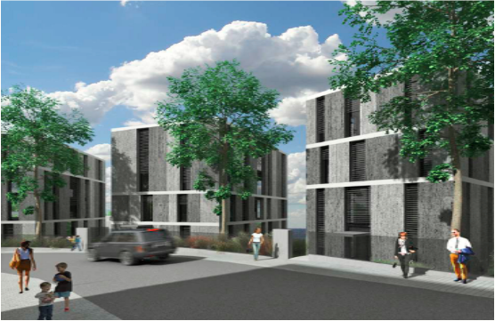

Slide 10
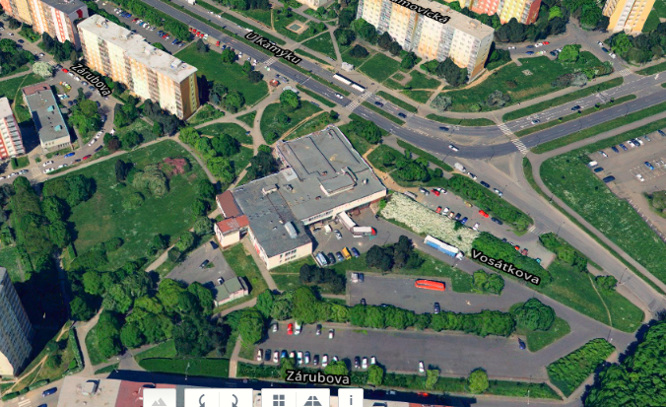

Slide 11
„Úřad územního plánování dospěl k závěru, že navržený objem zástavby neodporuje zachování, dotvoření ani rehabilitaci stávající urbanistické struktury. Ta je v současné době tvořena převážně bytovými domy. Výšky atik objektů bytových domů v doplňkové linii … jsou + 328,8 m.n.m., + 332, 8 m.n.m., + 335,7 m.n.m. a + 337, 45 m.n.m., což daný stavební záměr významně nepřevyšuje svými nástavbami s výškou atik + 326,95 m.n.m. a +338,95 m.n.m. Záměr doplňuje a vytváří tak stejnorodou linii staveb s umístěním nárožní stavby, která vytvoří orientační bod v daném území a pohledovou dominantu … . Přesto však nelze konstatovat razantní zásah do urbanistického a architektonického charakteru dané lokality a taktéž vzhledem ke skutečnosti, že obě věže svým půdorysným rozměrem a hmotou navazují na stávající linii 7 bytových domů lze konstatovat, že tuto linii doplňují a dotváří a rehabilitují stávající urbanistickou strukturu. Navrhovaný objekt svým rozsahem nepřekračuje míru využití stávajícího území ani hustotu bydlení v dané lokalitě.“
Jednu stavbu nelze považovat za rozsáhlou stavební činnost

Slide 12
Změny a úpravy územního plánu
- Změna směrné části územního plánu – kódu míry využití území – je opatřením obecné povahy
(viz Nejvyšší správní soud č.j. 1 Aos 2/2013 – 116 ze dne 17. března 2013 nebo Městský soud v Praze č.j. 11A 41/2014-37 ze dne 2. června 2014)
- historicky změny a úpravy schvaloval pouze odbor výstavby Magistrátu hl. m. Prahy x ke schválení opatření obecné povahy – změny územního plánu má však pravomoc pouze zastupitelstvo hl. m. Prahy
- historické změny ke zrušení
bez lhůty v rámci územního řízení (NSS č.j. 8 As 63/2019-40 ze dne 15. října 2019)

